Slide 1


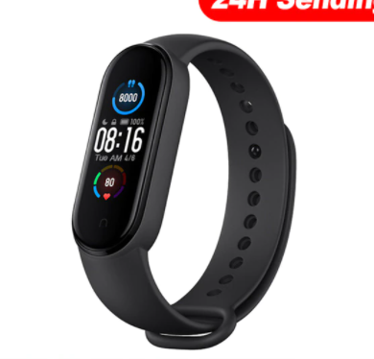
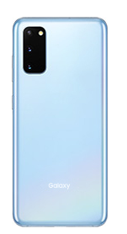





起床
or
就寝
私
xiaomi miband5
検知
Samsung
Galaxy S20
アプリ「Notify for Mi Band」
・mibandが睡眠を検知したら、
Taskerにintent（通知）
を送信する
intent
アプリ「Tasker」
・intentを受け取り、
GCPに取り次ぐ
HTTP
リクエスト
Google Cloud Platform
Cloud Functions
就寝
DBに時刻を登録
起床
DBに記録された就寝時刻から睡眠時間を計算
自動でツイート
Firestore
・データベース（DB）
・記録するのは最新の就寝時刻のみ

